Slide 1



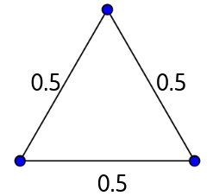
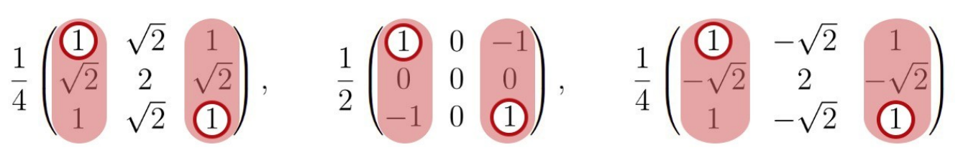
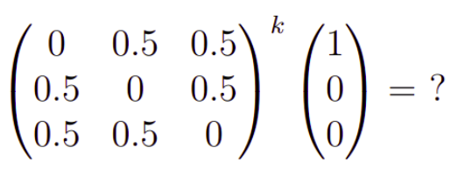

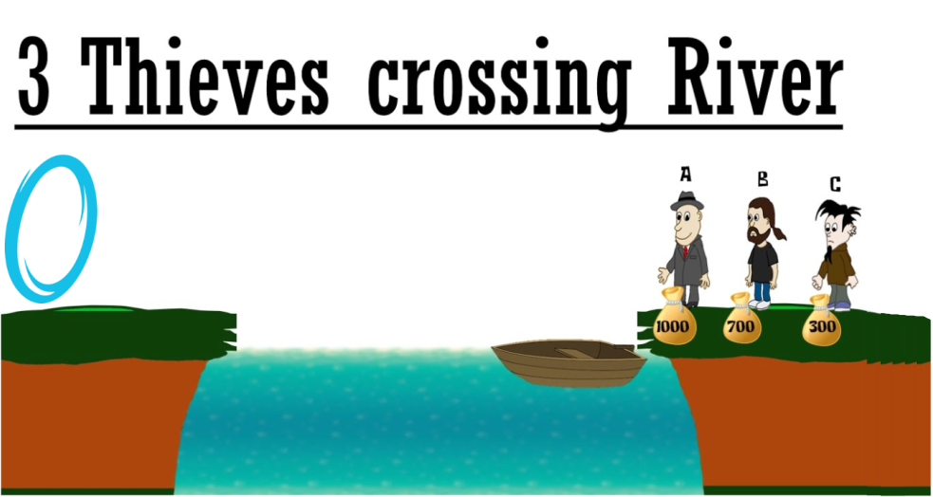

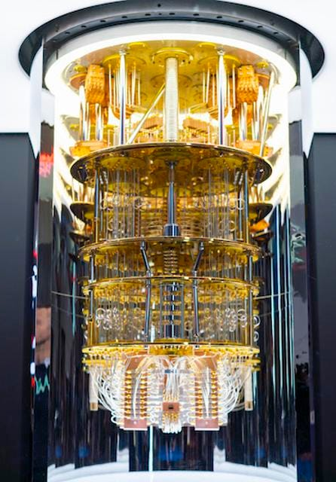
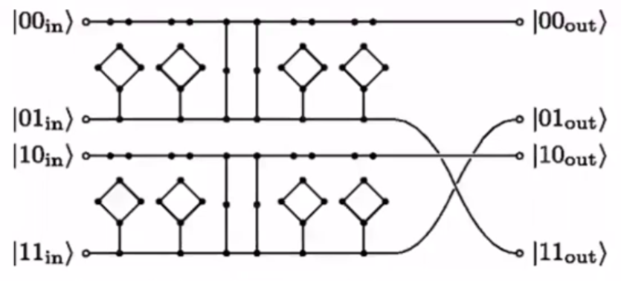

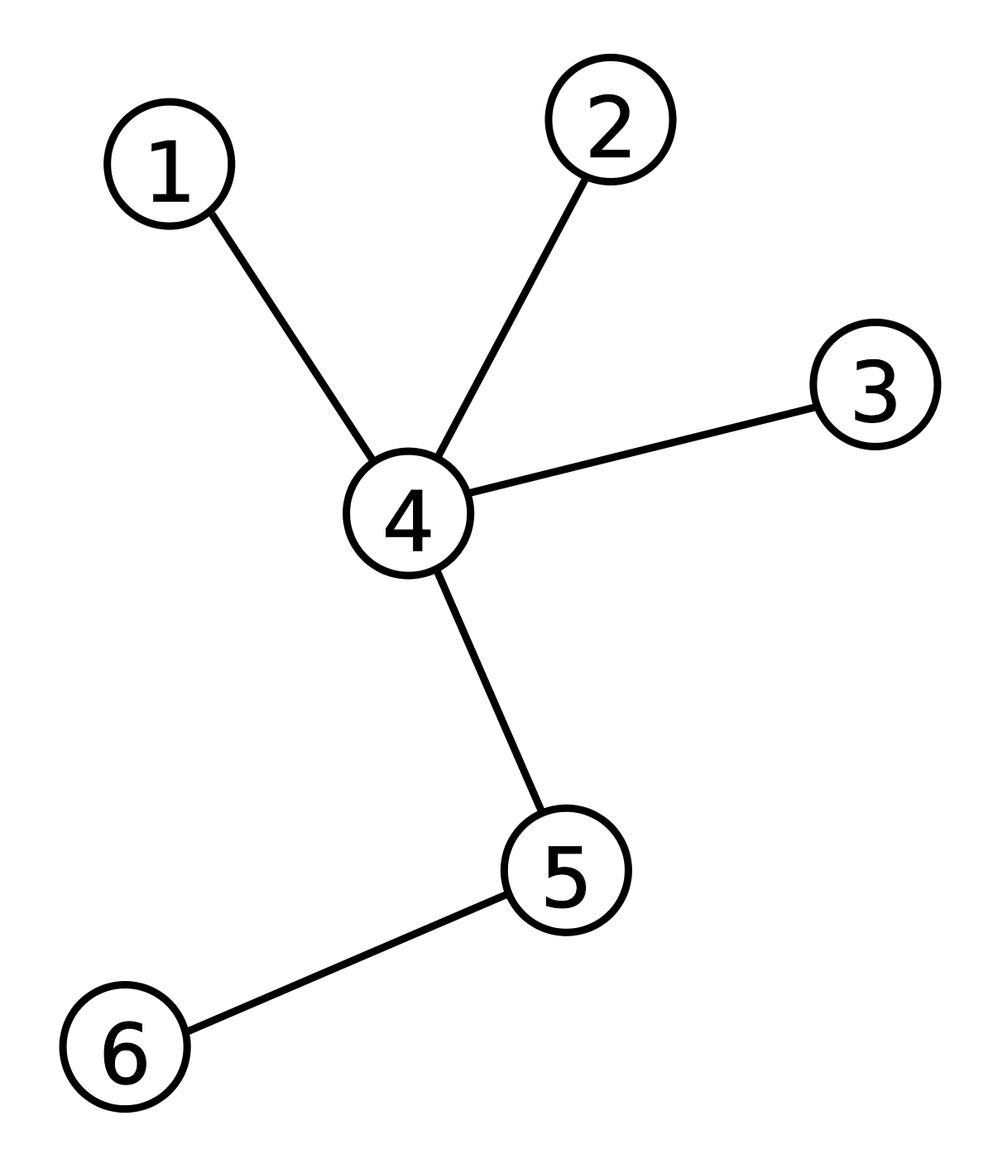
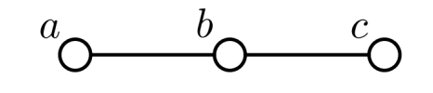
Vértices Fortemente Cospectrais em Árvores
Emanuel Juliano Morais Silva, Gabriel de Morais Coutinho (Orientador)
Universidade Federal de Minas Gerais (UFMG), Departamento de Ciência da Computação (DCC), Belo Horizonte, MG, Brasil
E-mail autor: emanuelsilva@dcc.ufmg.br
E-mail orientador: gabriel@dcc.ufmg.br
Introdução
Para dois vértices a e c serem fortemente cospectrais, precisamos que, em cada idempotente, as entradas (a, a) sejam iguais às entradas (c, c) e que as colunas a sejam paralelas às colunas c.
A Teoria dos Grafos e a Algebra Linear pode ser utilizada para modelar diversos fenômenos da realidade.
Figura 8: Vértices a e c são fortemente cospectrais no P_3.
Figura 1: Exemplo de grafo com pesos nas arestas.
Figura 2: Para onde evolui esse sistema quando k cresce?
Resultados
A Teoria Espectral encontra-se justamente na interseção das duas áreas de pesquisa.
Nós demonstramos que não existe árvore com mais de dois vértices fortemente cospectrais.
Esse resultado explicita que o espectro de árvores parece se comportar de modo diferente de outros grafos.
Figura 3: Decomposição espectral da matriz de adjacência do grafo.
Objetivos
O enfoque do estudo consiste em utilizar a teoria espectral para resolver problemas em aberto:
Encontrar 3 vértices fortemente cospectrais em árvores.
Demonstrar formalmente que esses vértices não existem.
Figura 9: Analogia com o argumento final da demonstração.
Motivação
Fazemos uma analogia entre o argumento final e a situação:
Três pessoas querem cruzar um rio e ao fim do rio existe um portal.
Se uma pessoa cruzar o rio, as outras duas precisam estar de mãos dadas
É possível que os três comecem em uma margem e cruzem para a outra?
Na Computação Quântica circuitos são modelados utilizando grafos.
Conclusão
O artigo contendo a demonstração do resultado foi submetido para o jornal Algebraic Combinatorics.
Nosso próximo passo é tentar demonstrar que não existe tranferência de estado quântico para nenhuma árvore fora P_2 e P_3.
Figura 4: Computador Quântico da IBM.
Figura 5: Circuito quântico para realizar CNOT.
Agradecimentos
Para transferir informação entre duas pontas de um circuito quântico, precisamos que os vértices sejam fortemente cospectrais.
Dois grandes problemas da computação quantica são:
Referências
Escrever circuitos com poucos qubits.
Escrever circuitos com baixo erro (poucas interações).
Metodologia
[1] Gabriel Coutinho, Emanuel Juliano, and Thomás Jung Spier. Strong cospectrality in trees. arXiv preprint
arXiv:2206.02995, 2022.
[2] Gabriel Coutinho, Chris Godsil, Emanuel Juliano, and Christopher M
van Bommel. Quantum walks do not like bridges. arXiv preprint
arXiv:2112.03374, 2021.
Em teoria dos grafos, uma árvore é um grafo sem ciclos.
Árvores são os grafos conexos com menor quantidade de arestas.
Figura 6: Grafo P_3 é árvore.
Figura 7: Exemplo de Árvore.

